Slide 1
Recapitulare
Tensiunea
Curentul
Rezistența

Slide 2
Ce este o variabilă

Slide 3
Arduino
pinMode(13, OUTPUT);
digitalWrite(13, HIGH);
delay(500);

Slide 4
Arduino
pinMode(13, INPUT);
val = digitalRead(13);

Slide 5
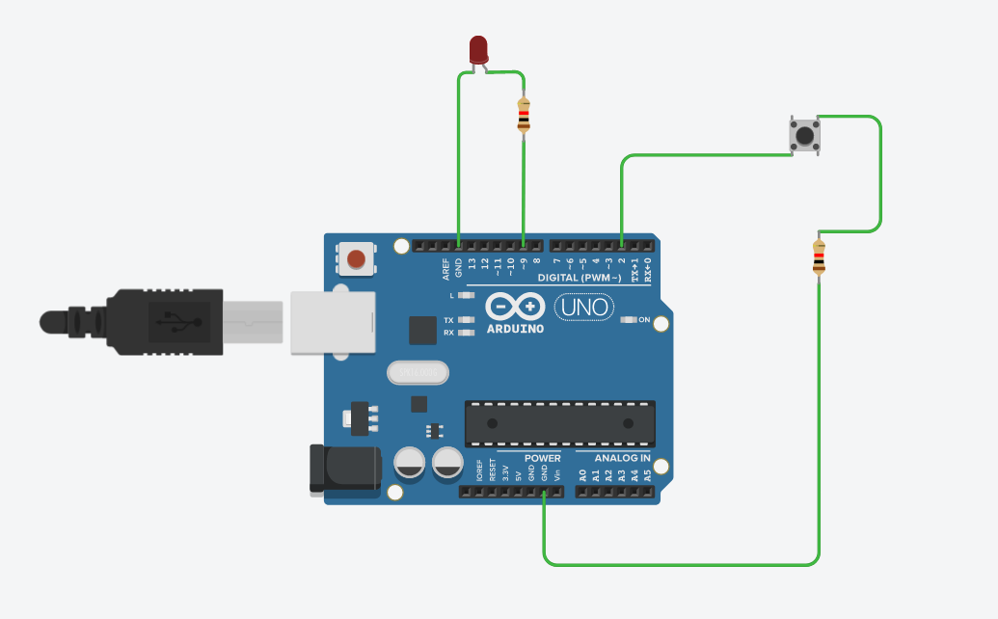

Slide 6
